Slide 1
Определение сварных соединений и швов по образцу
Практическое занятие

Slide 2
Сварные соединения

Slide 3
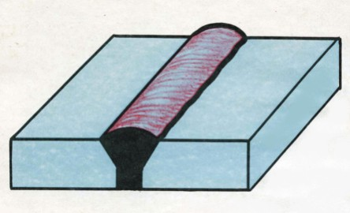
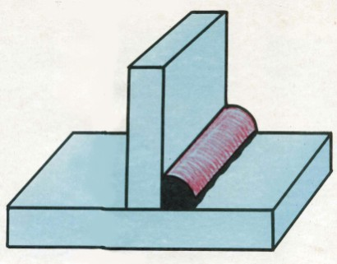
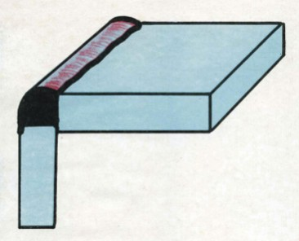
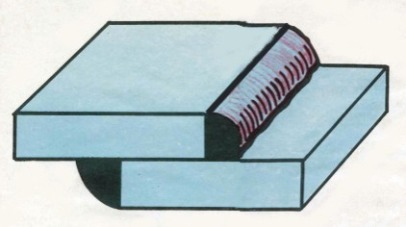

Slide 4
Швы сварных соединений

Slide 5
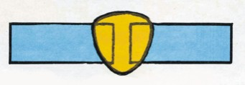
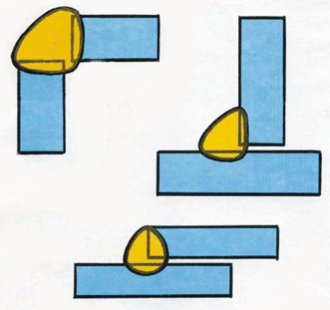
По типу соединения

Slide 6
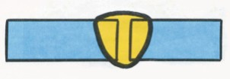
По внешнему виду

Slide 7
По протяженности

Slide 8
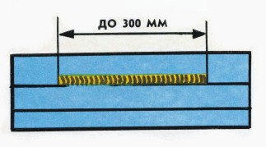
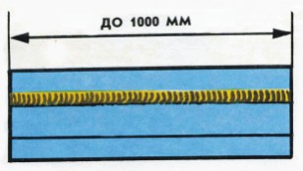
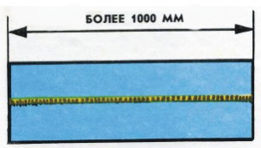
По длине соединения

Slide 9
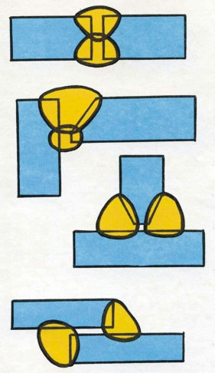
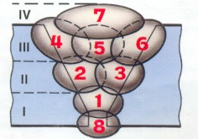
По характеру выполнения

Slide 10
Задание:
1. Изучите образец
2. Определите виды сварных соединений и швов на образце.
2. Заполните таблицу

